Slide 1

Penyelesaian Sistem Linear : Gauss Jordan
Adevian Fairuz Pratama, S.ST., M.Eng
Sistem Informasi Bisnis
Politeknik Negeri Malang
Semester Genap 2023/2024

Slide 2
Metode Eliminasi
Gauss-Jordan
Metode ini merupakan pengembangan metode eliminasi Gauss yaitu dengan cara membuat semua diagonal utama bernilai satu, sedangkan yang lain bernilai nol (segitiga bawah maupun segitiga atas bernilai nol) seperti berikut.

Slide 3
Metode Eliminasi
Gauss-Jordan
Penyelesaian persamaan lanjar di atas adalah :
Cara ini sama dengan cara yang digunakan pada metode eliminasi Gauss-Jordan, yaitu dengan menggunakan operasi baris elementer dan hasilnya langsung diperoleh pada kolom terakhir.

Slide 4

Gauss-Jordan
Algoritma
1. Buat matriks $A$ beserta vektor $B$ dan nyatakan $n$ sebagai ukurannya.
2. Buat augmented $\left[A | B\right]$ namakan dengan $A$
3. Pada baris ke $i$ dimana $i=1, …, n$
a. Apakah nilai $a_{i,i}$ sama dengan nol :
ya : tukar baris ke $i$ dan baris ke $i+k≤n n$
tidak : lanjut ke bagian berikutnya
b. Buat semua diagonalnya bernilai satu, dengan cara setiap kolom $k$ dimana $k=1, …, n+1$, hitung $a_{i,k}=\frac{a_{i,k}}{a_{i,i}}$

Slide 5

Gauss-Jordan
Algoritma
4. Pada baris ke $j$ dimana $j=i+1 , …, n$
Lakukan operasi baris elementer untuk kolom $k$ dimana $k=1, …, n$
Hitung $c=a_{j,i}$
Hitung $a_{j,k}=a_{j,k}−c.a_{i,k}$
5. Solusi, untuk $i=n, …, 1$
$x_{i}=a_{i, n+1}$

Slide 6
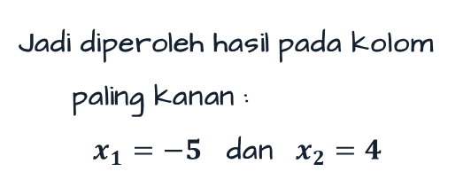
Contoh Metode Gauss-Jordan
Akan dicari penyelesaian persamaan lanjar berikut :
Penyelesaian
Augmented matriks dari persamaan lanjar tersebut :
Dengan OBE diperoleh :
Jadi diperoleh hasil pada kolom paling kanan :
$x_{1}=−5$ dan $x_{2}=4$

Slide 7
Gauss-Jordan
Latihan Soal
1. | 2x + 3y = 7 3x – 2y = 4
2. | 2x + y = 0 6x + 5y = -2
3. | x + 3y + 2z = 4 2x + 7y + 4z = 6 3x + 9y + 7z = 4
4. | 2x + 8y + 6z = 20 4x + 2y – 2z = -2 3x – 2y + z = 12

